Slide 1
LAMP – szybka i precyzyjna diagnoza SEPSY
amPLEX diagnostics – GENIE II Mk2
Monika Oliwa
Młodszy Specjalista ds. Aplikacji

Slide 2
SEPSA
Gwałtowna uogólniona reakcja zapalna organizmu na zakażenie, wywołana przez krążące w krwi drobnoustroje, bakterie oraz ich toksyny, grzyby, rzadziej wirusy
Zachorowanie – dane statystyczne WHO z 2017r:
49 mln przypadków zachorowań – 11 mln zgonów
20 mln przypadków wśród dzieci – 2,9 mln zgonów
Rodzaje:
Sepsa niepowikłana (śmiertelność: 16%)
sepsa ciężka (śmiertelność: 36%)
wstrząs septyczny(śmiertelność: 50%)
Najbardziej narażeni:
Osoby starsze, noworodki, pacjenci hospitalizowani, zakażeni HIV/AIDS, osoby z marskością wątroby, osoby cierpiące na nowotwory, osoby z chorobami nerek, osoby bez śledziony, osoby z chorobami autoimmunologicznymi
Zapobieganie:
Zapobieganie przenoszeniu drobnoustrojów i infekcjom
Zapobieganie przekształcaniu infekcji w sepsę

Slide 3
GENIE II Mk2 – amPLEX diagnostics GmbH
Aparat Genie II Mk2 wraz z oprogramowaniem eazyReportTM umożliwia wykonywanie amplifikacji izotermicznej (LAMP) z wykrywaniem docelowego kwasu nukleinowego w czasie rzeczywistym
Wraz z zestawami eazyplex firmy AmplexDiagnostics GmbH przeznaczone do diagnostyki in vitro
gotowy do użycia od razu po wyjęciu z pudełka
Kompaktowa lekka konstrukcja bez potrzeby podłączenia komputera głównego
intuicyjna obsługa za pomocą zintegrowanego 7” ekranu dotykowego o wysokiej rozdzielczości
2 bloki grzewcze – możliwość przeprowadzania 2 analiz w jednym czasie
zamknięty system eazyplex – eliminacja kontaminacji produktów

Slide 4
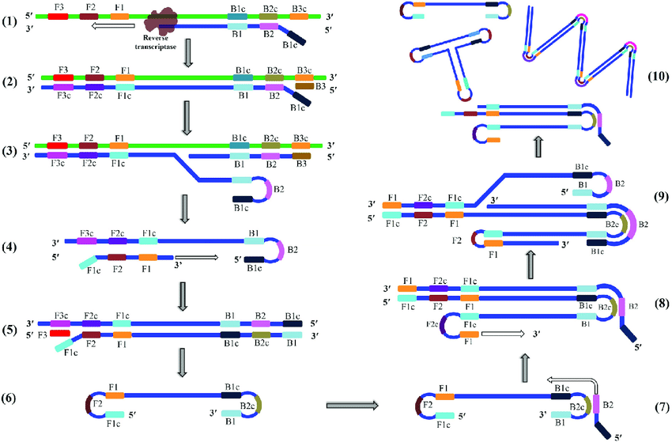
Metoda LAMP
Autocykliczne rozplatanie łańcucha DNA w stałej temperaturze w obecności polimerazy DNA
Faza niecykliczna
powstają pętle DNA z materiałem powielonym na macierzystym DNA
Faza cykliczna
amplifikacja łańcucha DNA w stałej temperaturze z jednoczesnym odłączeniem wcześniej zsyntetyzowanych nici
Zalety
skrócony czas analizy
wysoka czułość i specyficzność
brak hamowania reakcji przez klasyczne inhibitory
J. M. Abduljalil; Laboratory diagnosis of SARS-CoV-2: available approaches and limitations; Yemen, New Microbe and New Infect. 2020, 36: 100713

Slide 5
eazyplex BloodScreen
Diagnoza gram-pozytywnych i gram-negatywnych patogenów z posiewów krwi
eazyplex BloodScreen GN
wykrywa i indentyfikuje 5 patogenów Gram-ujemnych z dodatnich posiewów krwi
dodatkowo wykrywa dwie grupy genów (CTX-M-1 i CTX-M-9), które genetycznie determinują fenotyp ESBL
posiada kontrolę inhibitora
eazyplex BloodScreen GP
wykrywa i identyfikuje patogeny Gram-dodatnie z dodatnich posiewów krwi
różnicuje S. pneumoniae i E. faecalis
Wykrywa dużą grupę paciorkowców, a także patogeny z rodzaju Enterococcus
dodatkowo wykrywa dwa geny pośredniczące w oporności na wankomycynę u Enterococci, vanA i vanB
posiada kontrolę inhibitora

Slide 6
eazyplex BloodScreen
Od przygotowania próbki do wyniku w 25 minut
Zawartość:
Paski testowe z 8 probówkami zawierającymi liofilizowaną mieszaninę izotermiczną (x 24)
Bufor RALF
Przenieść całość
Rozporcjować po 25 µl
Przenieść 25 µl
Umieścić w aparacie
Mieszanie krwi
Liofilizowany MIX
RALF
Inkubacja 99ºC, 2 min.
20 min. reakcji
w 65°C
Uruchomić program
Zeskanować kod kreskowy
START
Wynik

Slide 7
amPLEX diagnostics- podsumowanie
GENIE II Mk2
eazyplex BloodScreen GN eazyplex BloodScreen GP
VanA, VanB, Enterococcus faecalis E. coli, K. pneumoniae, K. oxytoca
Enterococcus spec., S. pneumoniae P. aeruginosa, CTX-M-1 group
Streptococcus spec. CTX-M-9 group, P mirabilis

Slide 8
Dziękuję za uwagę
Monika Oliwa
E-mail: m.oliwa@argenta.com.pl
Tel.: 571 603 824

